Slide 1

Agentes Locais de Inovação

Slide 2
Trajetória do ALI
adequação da estrutura interna + experimento de operação direta com bolsas
Brasil+ muda escala e visibilidade das bolsas de inovação
2020
2021
2022/2023
2018
ponto de inflexão
+2.000 bolsistas em todo o Brasil
CNPq passa a operar as bolsas
novo marco legal da inovação
2010
2008
nasce a 1ª ação com bolsas, piloto direto com FAPs, PR+DF
2012
nacionalização com entrada de SP, SC, RJ etc
2015
27 estados
1.500 bolsistas em campo
2

Slide 3

2022 - 2024
EM NÚMEROS
1.754 ALI em campo
+ 155 mil empresas acompanhadas
2017 - 2022
1.394 ALI em campo
124.657 empresas acompanhadas
2015 - 2019
1.653 ALI em campo
169.232 empresas acompanhadas
2010 - 2016
2.102 ALI em campo
167.163 empresas acompanhadas
2008 - 2010
296 ALI em campo
7.092 empresas acompanhadas

Slide 4
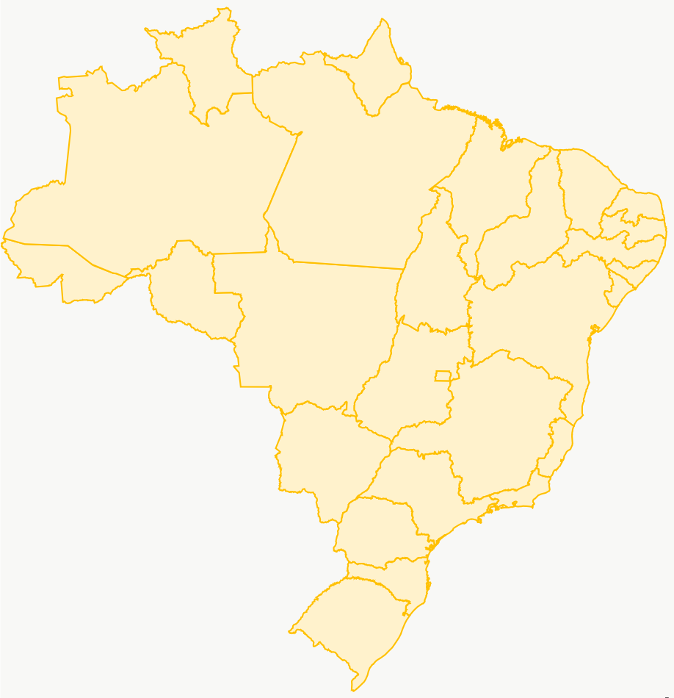
Rede de agentes no Brasil
RR
41 (26)
AP
38 (41)
RN
168 (164)
AM
13 (15)
MA
140 (119)
PA
158 (154)
CE
177 (107)
PB
110 (101)
PI
103 (132)
PE
110 (108)
TO
140 (141)
ALI = Agente Local de Inovação
AOE = Agente de orientação empresarial
Agentes de destinos turísticos
Agentes de desenvolvimento territorial
AC
10 (34)
BA
284 (355)
RO
14 (48)
MT
160 (97)
DF
100 (82)
AL
77 (116)
SE
61 (69)
GO
180 (170)
MG
623 (677)
MS
243 (248)
ES
218 (208)
SP
623 (725)
PR
368 (404)
RJ
171 (200)
R$ 291.411.648,00
Orçamento Previsto
SC
367 (271)
  Consultores: R$ 219.455.214,00
  Bolsistas: R$ 71.956.434,26
RS
228 (287)

Slide 5
o que é
o que não é
Agente extensionista que apoia a inovação empresarial ou territorial que visam a formação de novos pequenos negócios, o aumento da efetividade dos ecossistemas locais de inovação e o aumento da competitividade dos pequenos negócios
não são um serviço tecnológico, como o sebraetec
não são uma consultoria de nível básico
não são um serviço para municípios
bolsas podem ser interrompidas a qualquer tempo
estão condicionadas a critérios claros de concessão

Slide 7
O ALI Indicações Geográficas tem como foco o fortalecimento e ativação do processo de inovação da Indicação Geográfica (IG) registrada por meio da estruturação de modelos de negócios inovadores, como forma de auxiliar a captura de valor para pequenos negócios e território da IG.
Objetivo
As associações e governança das Indicações geográficas registradas.
Público alvo

Slide 8
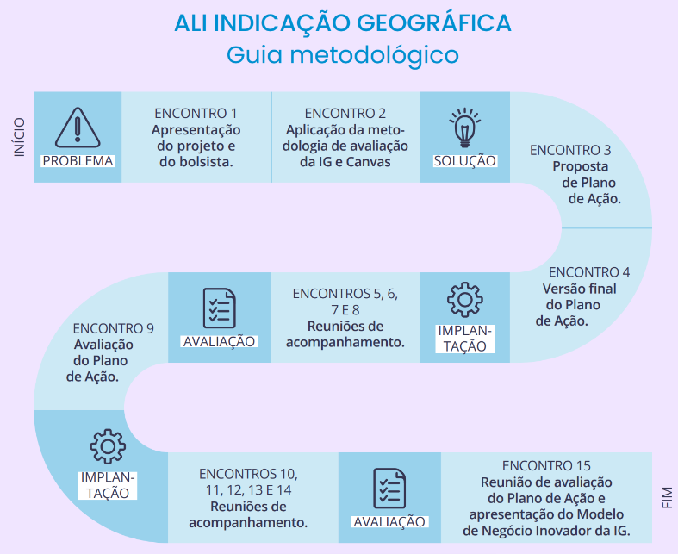
Metodologia
Ciclo de 12 meses

Slide 9
Plano de trabalho
Apoio na concepção dos sistemas de registro e controle da IG
Sensibilização e engajamento em relação à IG
Estruturação de indicadores de desempenho
Reestruturação e capacitação do Conselho Regulador da IG
Apoio na estruturação de manual do uso do Selo da IG
Identificação de oportunidades para melhoria da produtividade e qualidade do produto IG
Apoio em ações de acesso à mercado e marketing digital pela IG

Slide 10


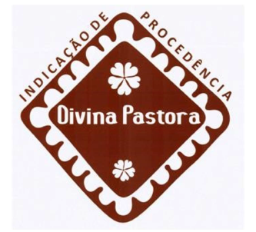
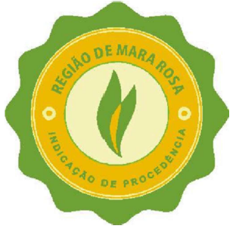
Projeto piloto
Bragança- Pará
Cruzeiro do Sul- Acre
Divina Pastora - Sergipe
Região de Mara Rosa- Goiás
Produto- farinha de mandioca
Produto-farinha de mandioca
Produto-renda irlandesa
Produto- açafrão

Slide 11
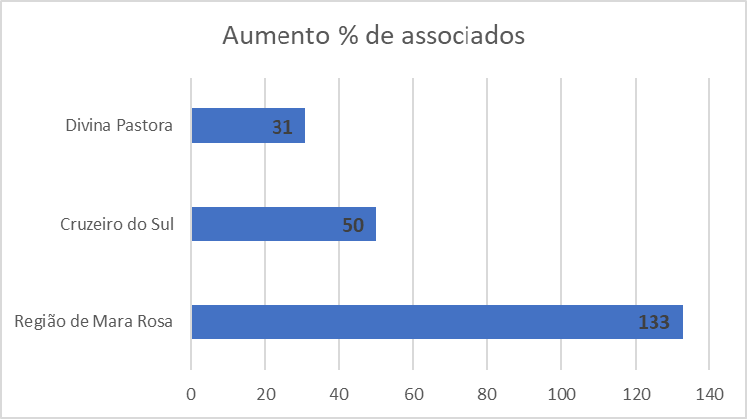
Resultados piloto
Indicação Geográfica | Ano 2020 | Ano 2022
Bragança | 0,00 | 0,00
Divina Pastora | 45,00 | 59,00
Cruzeiro do Sul | 20,00 | 30,00
Região de Mara Rosa | 3,00 | 7,00

Slide 12
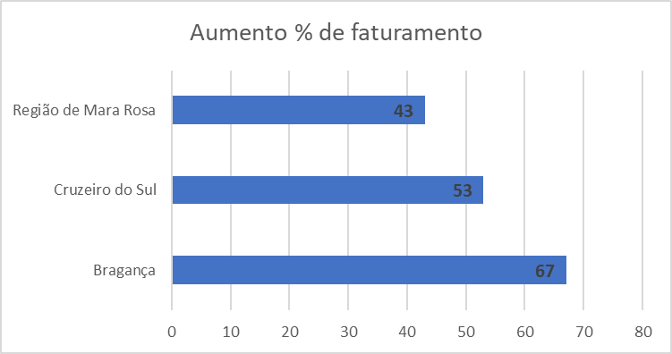
Resultados piloto
Indicação Geográfica | Ano 2020 | Ano 2022
Divina Pastora | - | -
Região de Mara Rosa | R$ 7,00 | R$ 10,00
Bragança | R$ 6,00 | R$ 10,00
Cruzeiro do Sul | R$ 9,80 | R$ 15,00

Slide 13
Atualmente
39 bolsistas
12 estados
IG Resende Costa

Slide 14
Obrigada!
Maíra Fontenele Santana
maira.Santana@sebrae.com.br

